Slide 1
Информационно-технологическое обеспечение проведения оценки компетенций
Автоматизированная информационная система
«Оценка ON-LINE»
Тихомиров Сергей Владимирович,
начальник управления информационно-технологическими проектами

Slide 2

Оглавление
Общая информация о системе
Ролевая модель системы
Основные бизнес-процессы
План-график
Необходимые требования для ППО
Обратите внимание

Slide 3



Общая информация о системе
Цель
Организация и проведение различных видов оценочных процедур в режиме онлайн в общедоступной сети Интернет
Задачи
формирование вариантов контрольных измерительных материалов в электронном виде
планирование и организация различных оценочных процедур
проведение оценочных процедур в режиме онлайн
расчёт результатов оценочных процедур
ознакомление с результатами участников оценочных процедур
предоставление статистических данных по результатам проведенных оценочных процедур
Notes:
Предлагаю долго на этом слайде не задерживаться, т.к. вебинар проводится для непосредственно самих пользователей. Вероятно, им будет важен сам процесс проведения оценки компетенций, а не наша программа.

Slide 4

Основные роли участников в ИС
РЕГИОНАЛЬНЫЙ КООРДИНАТОР
ОРГАНИЗАТОР (РУКОВОДИТЕЛЬ) В ППО
ТЕХНИЧЕСКИЙ СПЕЦИАЛИСТ
!!! Технический специалист не имеет личного кабинета
УЧАСТНИКИ Оценки компетенций:
педагогические работники
Учащиеся 8-11 кл

Slide 5
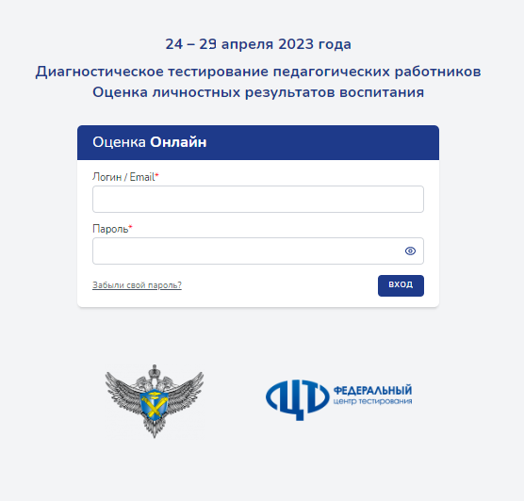
ИС «Оценка онлайн»
Личные кабинеты:
https://diagnostic.rustest.ru/
Федеральный координатор
Региональный координатор
Организатор (руководитель) в ППО
Участники
!!! Технический специалист не имеет личного кабинета
Требования к компьютерной технике:
операционная система – не ниже Windows 7
оперативная память – не менее 1 Гб
процессор – класса Intel Pentium IV 2,4 ГГц
или выше
доступ в Интернет – не менее 30 Мбит/с

Slide 6





РЕГИОНАЛЬНЫЙ КООРДИНАТОР
Получение данных (логина и пароля) для входа в личный кабинет на электронную почту с федерального уровня
Авторизация и знакомство с личным кабинетом
Выгрузка ключей доступа организаторам (Руководителям) ППО
Мониторинг диагностической работы в рамках всех ППО субъекта Российской Федерации

Slide 7
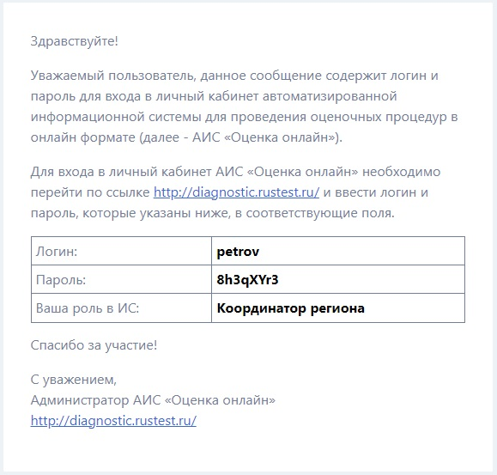
РЕГИОНАЛЬНЫЙ КООРДИНАТОР

Slide 8
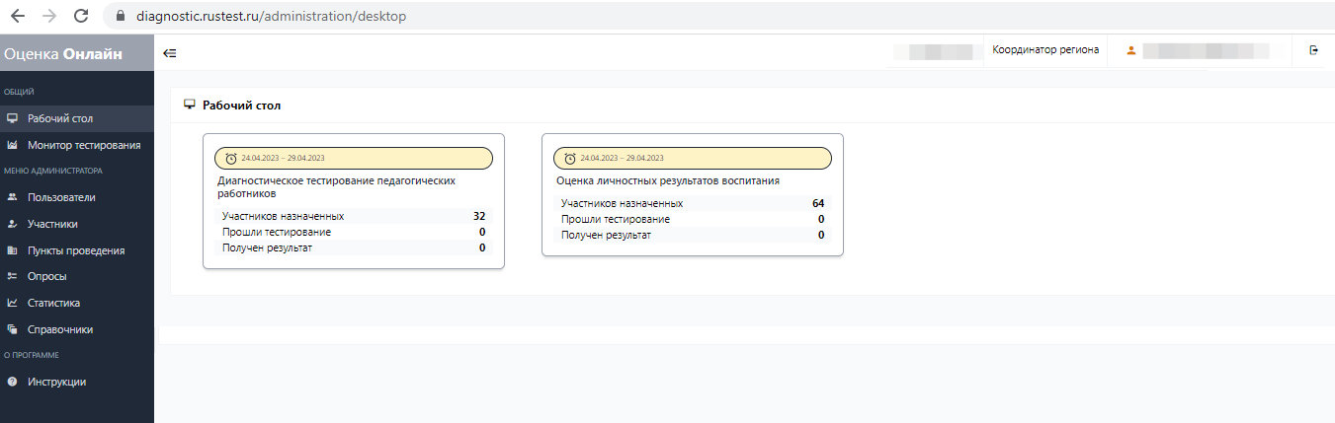
Рабочий стол регионального координатора
Диагностическое тестирование педагогических работников;
Оценка личностных результатов воспитания обучающихся 8-11 классов
Notes:
Ознакомление с функциями личного кабинета.

Slide 9
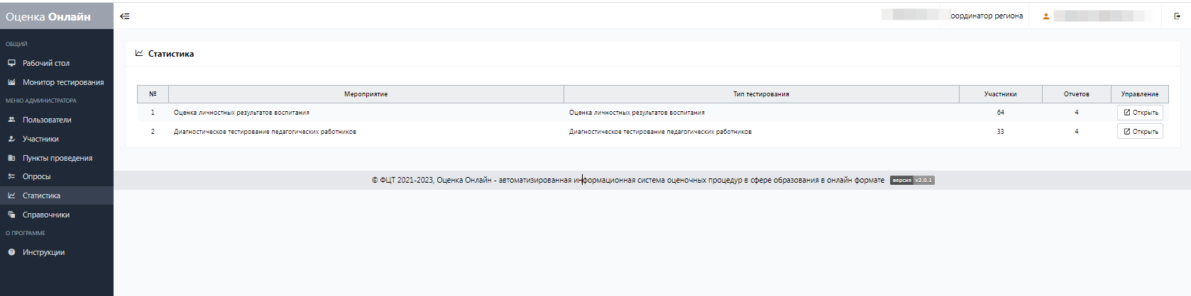
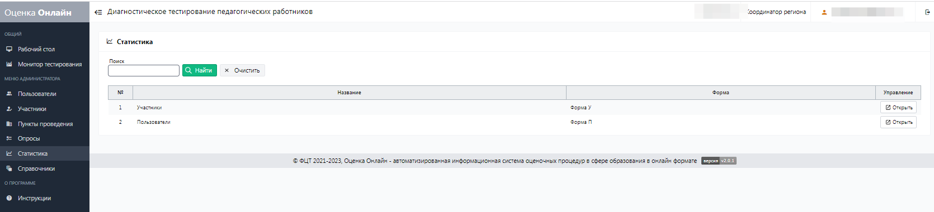
Выгрузка ключей доступа организаторам (руководителям) ППО
Шаг 1
Шаг 2

Slide 10
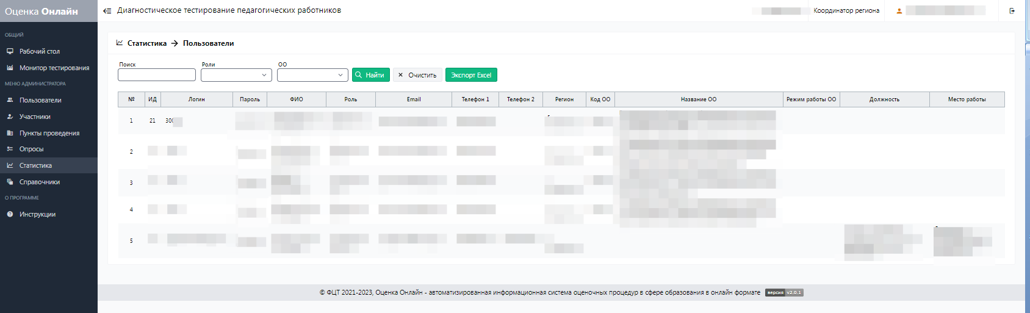
Выгрузка ключей доступа организаторам (руководителям) ППО
Шаг 3
Экспорт ключей доступа в ЛК организатора (руководителя) ППО
Notes:
Региональный координатор выгружает из ИС логин и пароль для организатора ППО и любым удобным способом передает их ему.

Slide 11
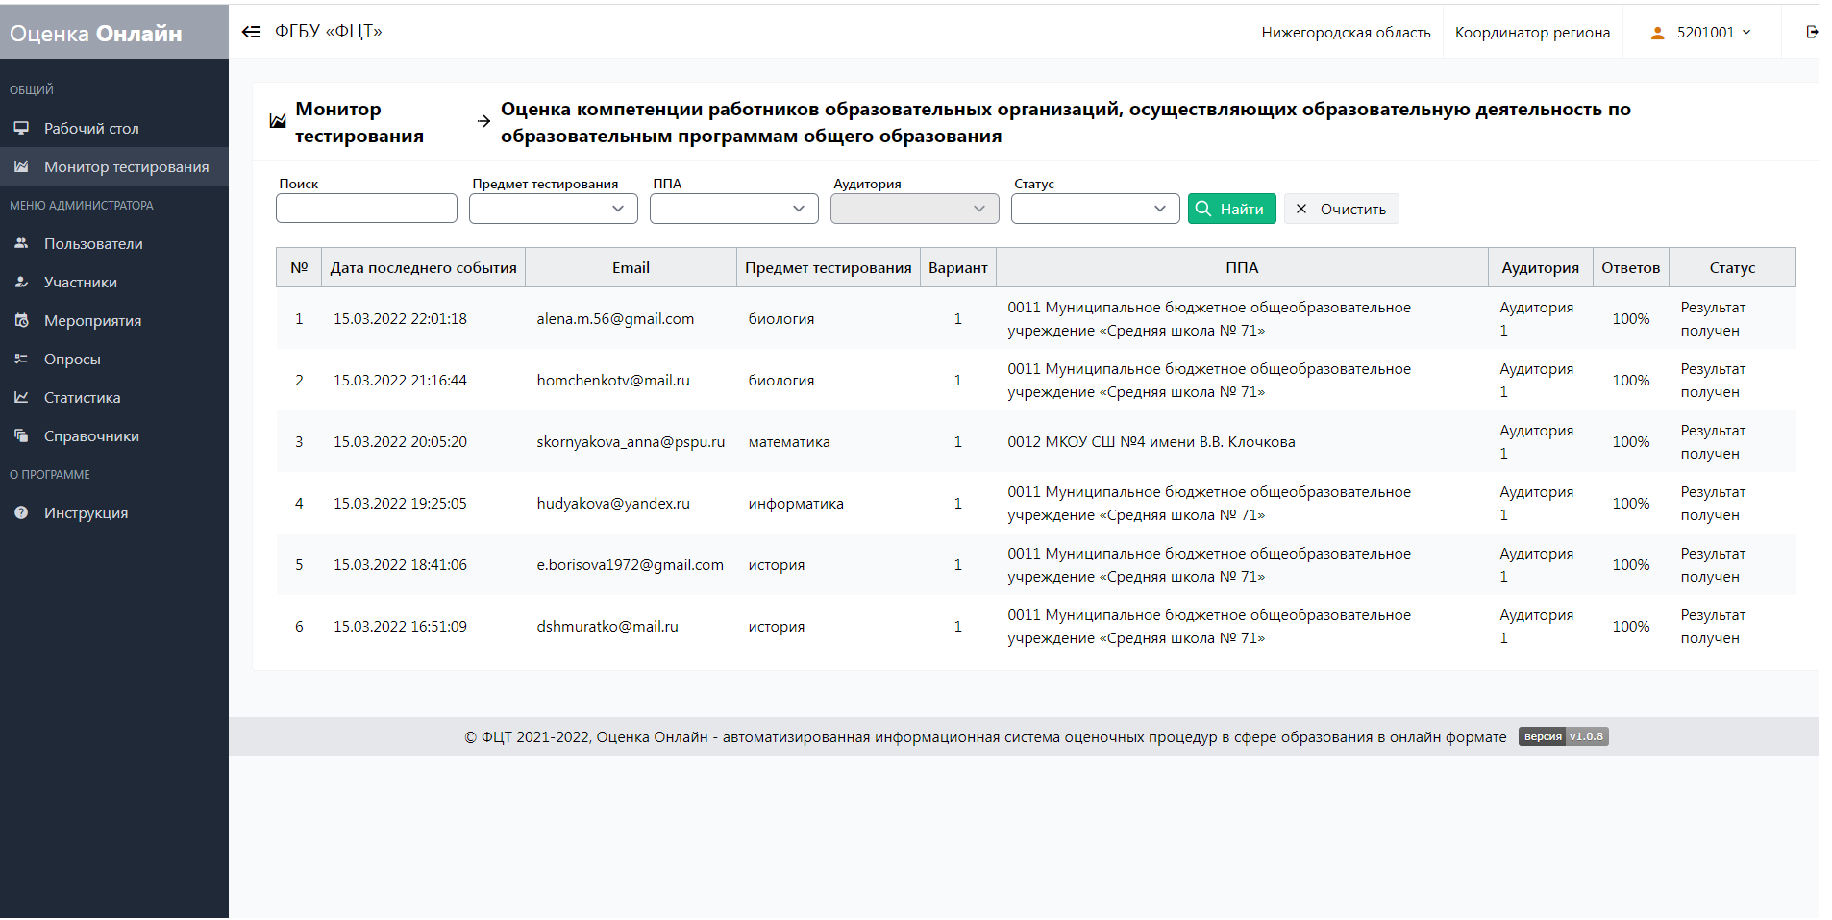
Мониторинг диагностической работы в рамках всех ППО субъекта РФ
Мониторинг тестирования позволяет:
Выбрать мероприятие из перечня;
Наблюдать за процессом прохождения участниками тестирования в реальном времени

Slide 12
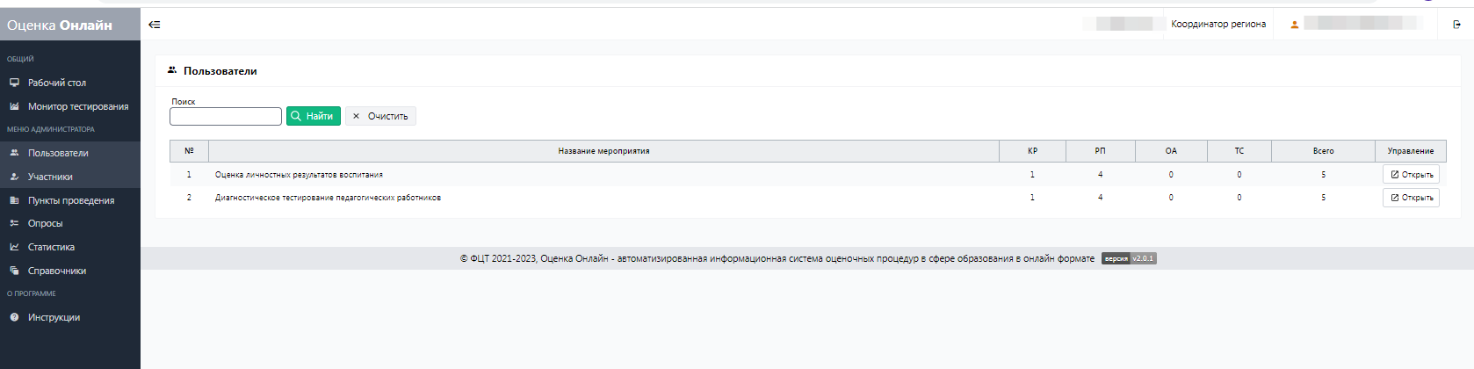
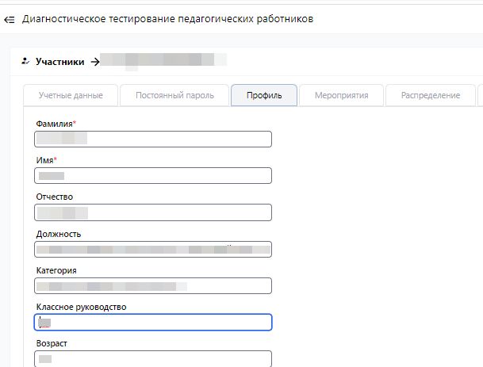
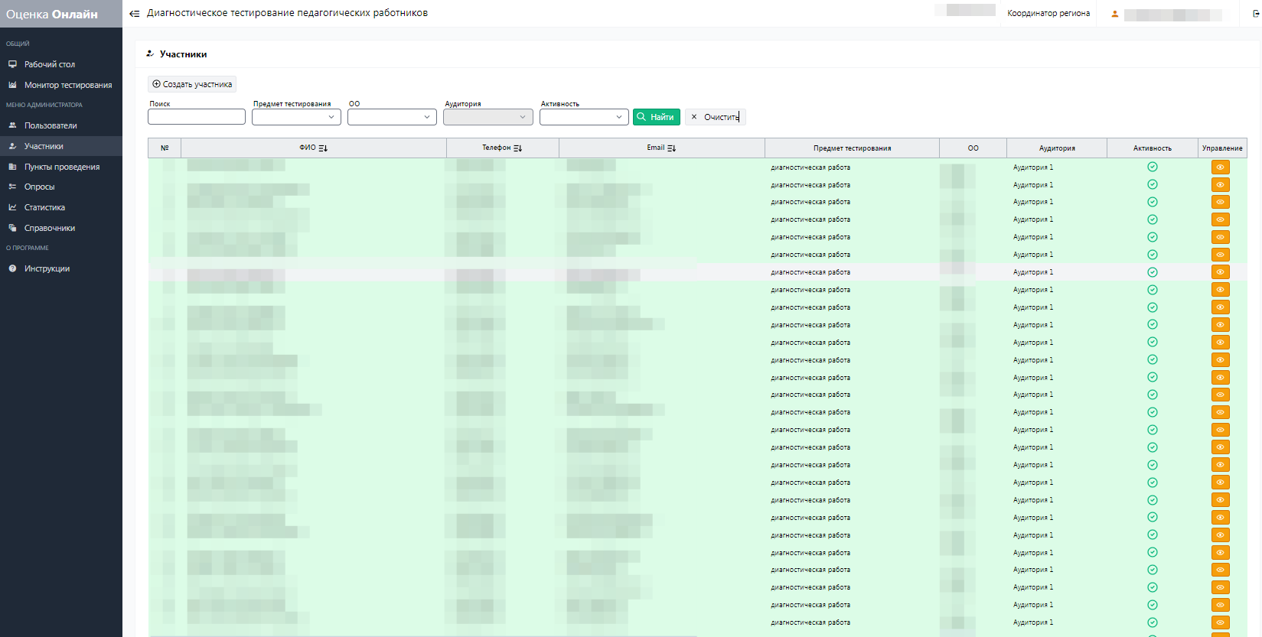
Работа со списком участников
test@test.ru

Slide 13
Функционал регионального координатора
Изучение инструктивных и методических материалов
Получение на эл. почту учётной записи (логина и пароля) для доступа в ИС
Активация учётной записи
Ознакомление с функционалом личного кабинета
Выгрузка логинов и паролей для каждого организатора ППО и передача их любым удобным способом
КОНТРОЛЬ:
- заполнения организаторами ППО сведений о режиме работы ППО в личных кабинетах;
готовности ППО;
-активации учетных записей доступа в ЛК каждым участником;
заполнения Опросника участниками;
выполнения диагностических работ в ППО в установленные сроки, в дни проведения оценки компетенций.

Slide 14
Организатор (руководитель) в ППО
Получение данных (логина и пароля) для входа в личный кабинет
на электронную почту
от регионального координатора
Логином является заявленный E-mail ОО. Пароль генерируется автоматически в ИС.
Личным кабинетом управляет специалист , назначенный ответственным в ОО
Авторизация и знакомство с личным кабинетом.
Внесение сведений о времени начала оценки компетенции
Выдача ключей доступа участникам Оценки компетенций: педагогическим работникам, обучающимся 8-11 кл
Мониторинг диагностической работы в рамках всех аудиторий ППО

Slide 15
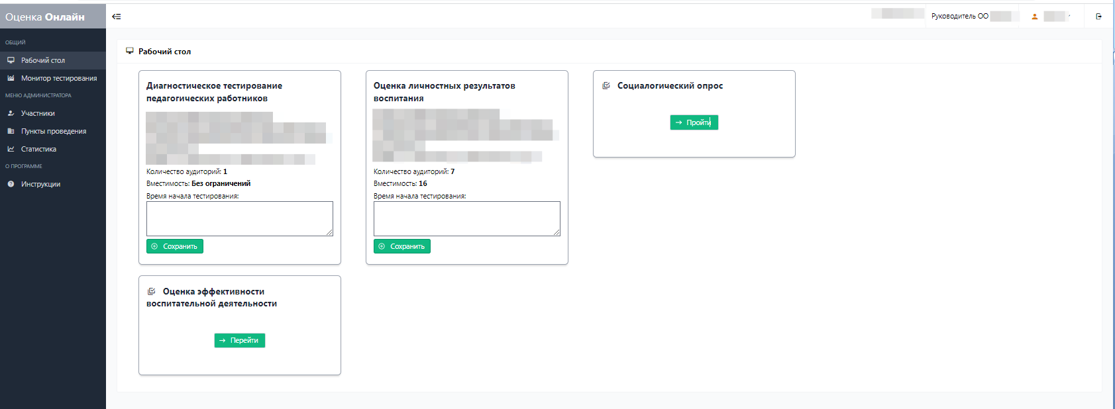
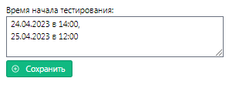
Личный кабинет организатора (руководителя) ППО
Ссылка на социологический опрос для директора ОО
Внесения расписания проведения Оценки компетенций
Ссылка на ИС «Оценка эффективности» для заполнения ХХХ будет доступна ХХХ

Slide 16
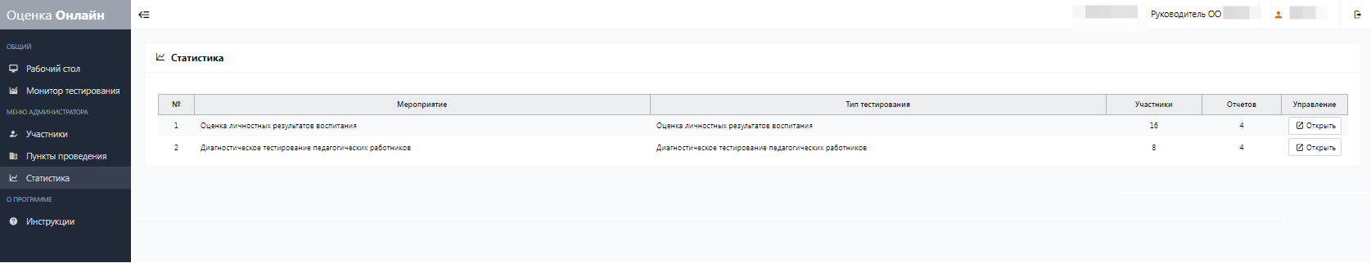
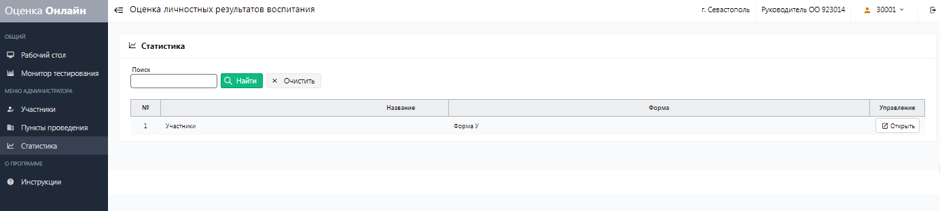
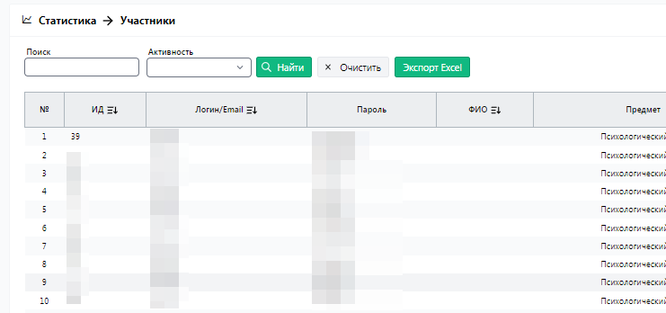
Выгрузка ключей доступа участникам Оценки компетенций
Шаг 1
Шаг 2

Slide 17
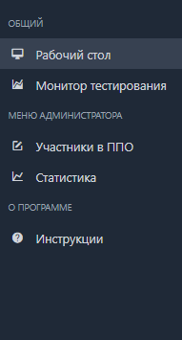
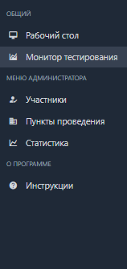
Мониторинг проведения диагностических мероприятий
Мониторинг тестирования

Slide 18
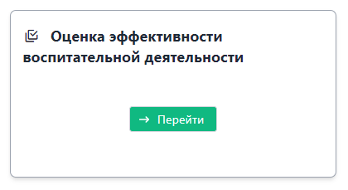
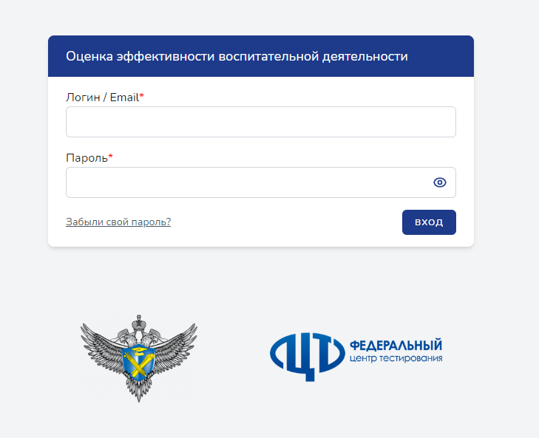
ИС «Оценка эффективности»
Личный кабинет образовательной организации
https://ocenkavospitanie.rustest.ru/
Доступ через ИС «Оценка онлайн»,
через ЛК организатора ППО
Автоматизированное заполнение информации

Slide 19
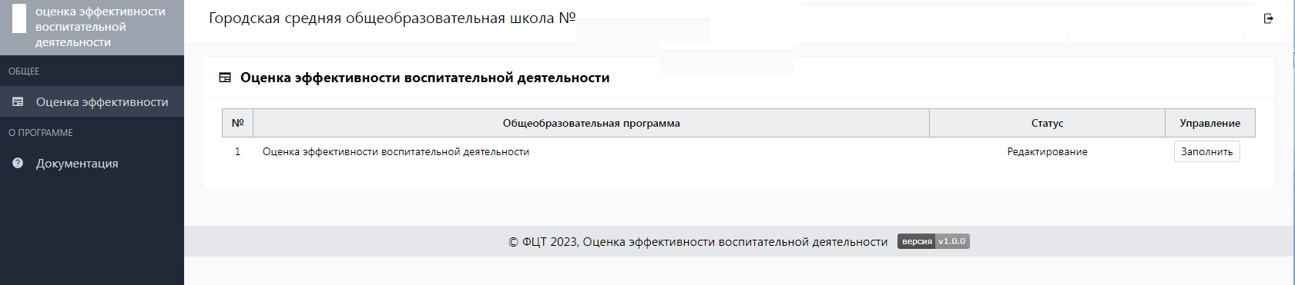
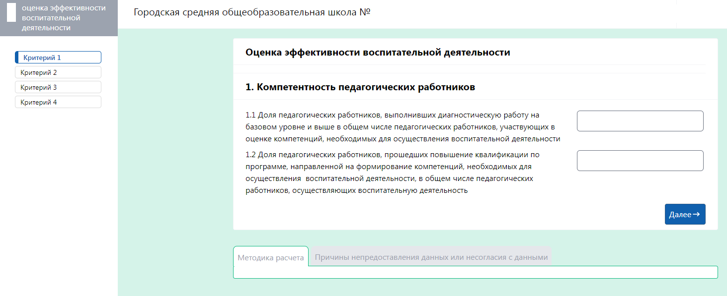
ИС «Оценка эффективности»
https://ocenkavospitanie.rustest.ru/
Личный кабинет образовательной организации
4 критерия:
1. Компетентность педагогических работников;
2. Сфрмированность личностных результатов воспитания обучающихся;
3. Удовлетворенность участников образовательных отношений воспитательной деятельностью;
4. Вовлеченность участников образовательных отношений в воспитательную деятельность
Уровень | Баллы | Зона
Высокий | 21-23 балла | зеленая зона
Средний | 18-20 баллов | желтая зона
Низкий | менее 18 баллов | красная зона

Slide 20
Функционал организатора (руководителя) ППО
Изучение инструктивных и методических материалов
Получение от регионального координатора учётной записи (логина и пароля) для доступа в ИС
Активация доступа в личный кабинет
Ознакомление с функционалом личного кабинета
Внесение сведений о режиме работы ППО в личных кабинетах
Выгрузка из ИС и выдача доступа (логина и пароля) в личный кабинет участникам оценки компетенций
Проведение оценки готовности ППО к проведению мероприятия
Осуществления мониторинга процесса тестирования
В день проведения мероприятия:
Не позднее чем за 30 минут до начала тестирования совместно с техническим специалистом, который готовит рабочие места для участников Оценки компетенций
По факту нахождения участников в ППО рассадить участников по аудиториям ППО в соответствии с расписанием работы ППО, с учетом вместимости аудиторий
Обеспечить контроль соблюдения процедур оценки компетенций учителей в ППО

Slide 21
Функционал технического специалиста
Технологическое сопровождение мероприятия
В день проведения мероприятия:
обеспечить вход в личный кабинет организатору (руководителю) ППО (при необходимости)
сопровождение участников во время ввода логина и пароля для входа в личный кабинет в ИС
контроль корректности завершения работы участников в личном кабинете ИС
оперативное решение вопросов, связанных с работоспособностью компьютерной техники, с доступом в сеть Интернет
Изучение инструктивных и методических материалов
Подготовка пункта к проведению оценки компетенций:
аудитории
компьютерная техника
настройка доступа к ИС
Проверка готовности пункта к мероприятию
!!! Технический специалист не имеет личного кабинета

Slide 22

УЧАСТНИКИ ОЦЕНКИ КОМПЕТЕНЦИЙ – Педагогические работники
Участники (первая категория):
педагогические работники, выполняющие функцию классного руководителя
советники директора по воспитанию
заместители директора по учебно-воспитательной/воспитательной работе
Диагностическое тестирование педагогических работников
Получение данных (логина и пароля) для входа в личный кабинет от организатора ППО
Авторизация в ЛК
Ознакомление с функционалом личного кабинета
Прохождение Опрос 1 в любое удобное время до диагностического тестирования
Прохождение социологического опроса в любое удобное время до диагностического тестирования или после
Выполнение диагностической работы и Опрос 2 в ППО
Ознакомление с результатом, подробный разбор варианта КИМ диагностической работы.

Slide 23
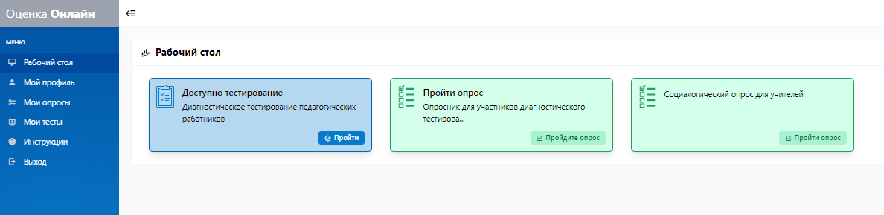
УЧАСТНИКИ ОЦЕНКИ КОМПЕТЕНЦИЙ – Педагогические работники
Процедура | Условия прохождения | Место прохождения
Опрос 1 | в любое удобное время до прохождения диагностической работы, до 29.04.2023 | Как в ППО так и за его пределами
Социологический опрос | в любое удобное время до или после прохождения диагностической работы, в период 24.04 – 29.04.2023 | Как в ППО так и за его пределами
Диагностическая работа+Опрос 2 | согласно расписанию ППО в период 24.04 – 29.04.2023 | В ППО

Slide 24
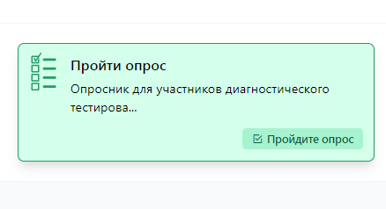
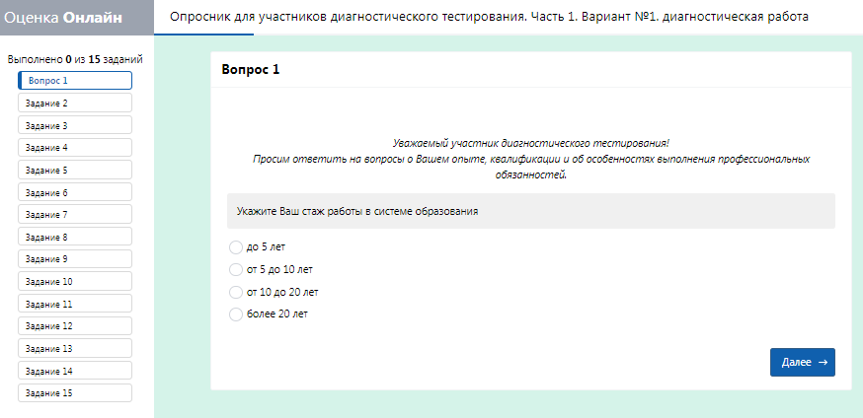
Прохождение Опроса 1

Slide 25
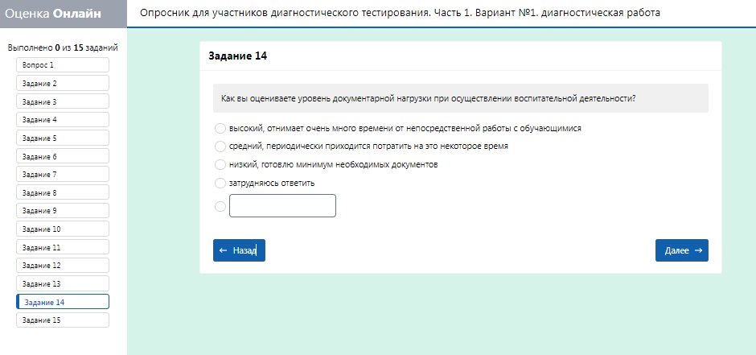
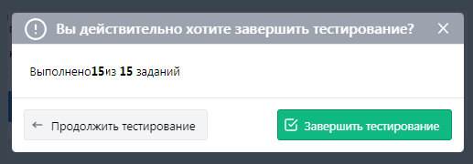
Прохождение Опроса 1

Slide 26
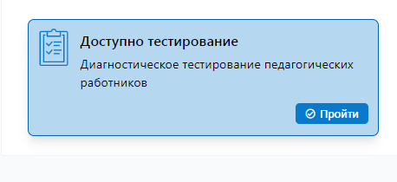
Прохождение диагностической работы
Тестирование доступно после прохождения Опроса 1
и выполняется
в аудитории в ППО
в день проведения диагностического мероприятия
Время выполнения диагностической работы – 120 мин

Slide 27
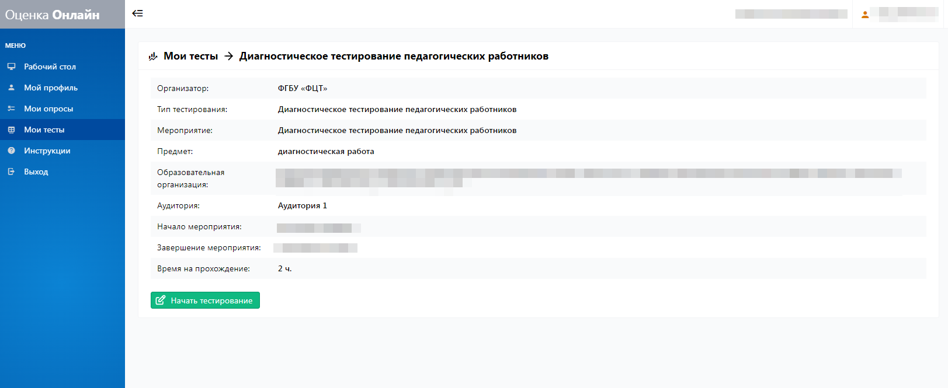
Прохождение диагностической работы

Slide 28
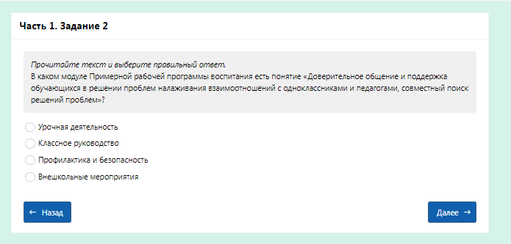
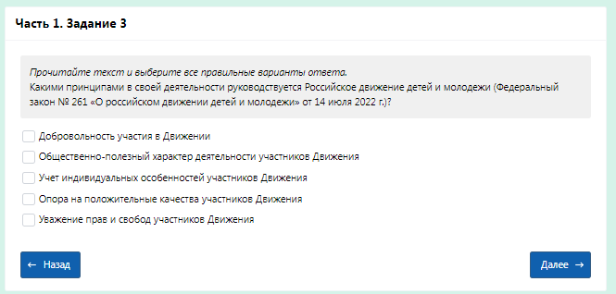
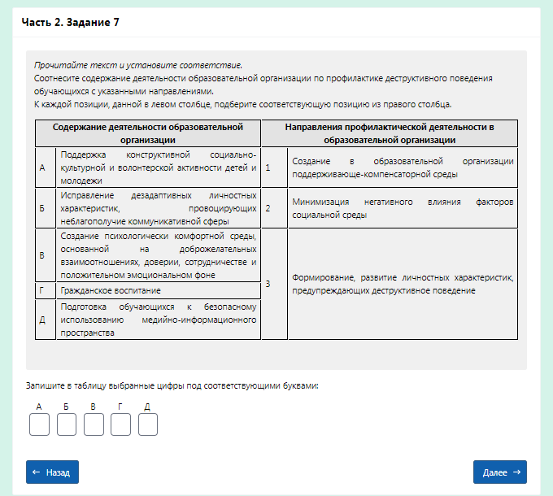
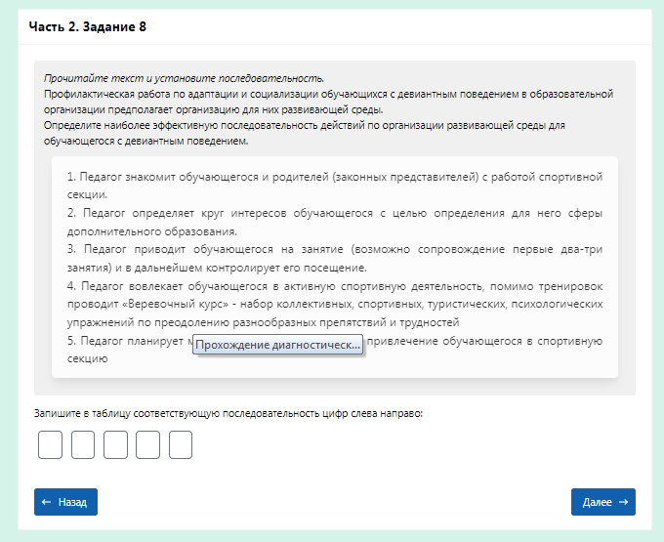
Структура диагностической работы
17 тестовых заданий:
1 часть (5 заданий) направлена на оценку знания федеральных нормативных правовых актов, определяющих требования к осуществлению воспитательной деятельности и 2 часть (12 заданий) направлена на оценку сформированных навыков, необходимых для осуществления воспитательной деятельности в образовательной организации
Типы заданий:
с выбором одного верного
ответа из предложенных
с выбором нескольких вариантов
ответов из предложенных
на установление соответствия ответов
на установление последовательности ответов

Slide 29
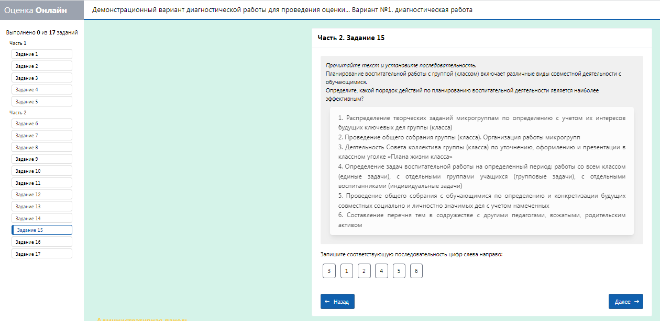
Прохождение диагностической работы

Slide 30
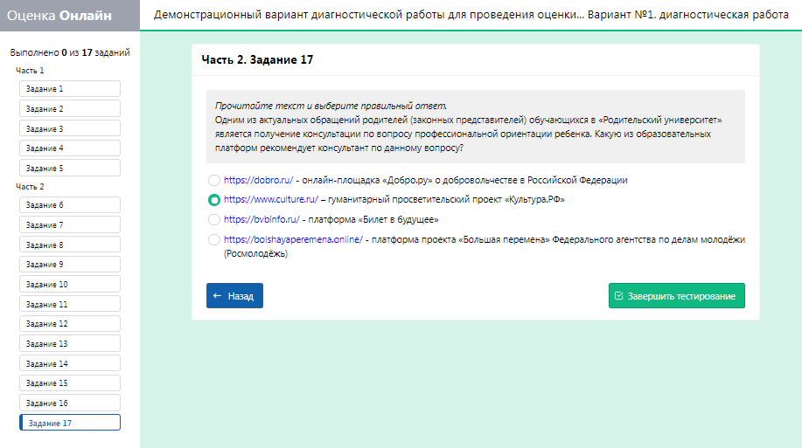
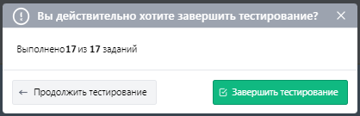
Прохождение диагностической работы

Slide 31
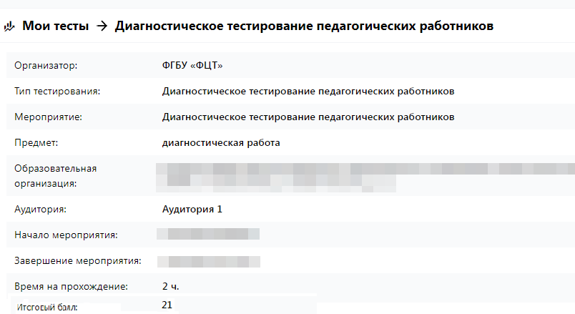
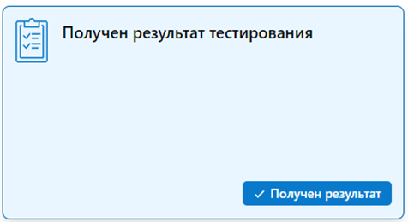
Ознакомление с результатами

Slide 32
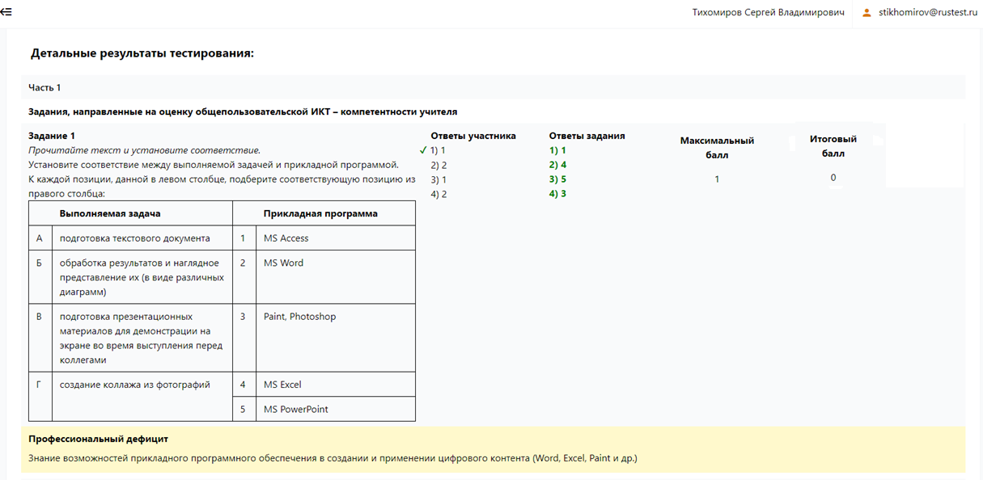
Детальный разбор. Указание персонального дефицита
! КИМ будет предоставлен участнику для анализа результата тестирования

Slide 33
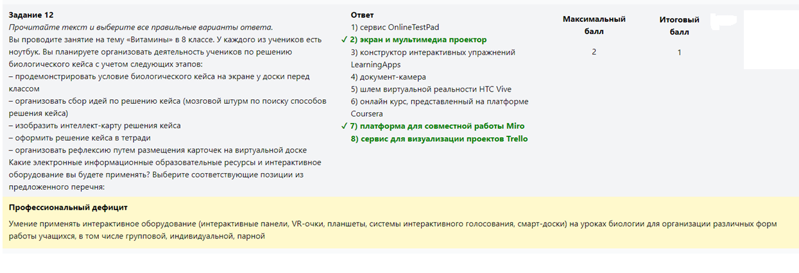
Детальный разбор. Указание персонального дефицита

Slide 34

УЧАСТНИКИ ОЦЕНКИ КОМПЕТЕНЦИЙ - Обучающиеся 8-11 кл
Участники (вторая категория):
обучающиеся 8-11 классы
Оценка личностных результатов воспитания
Получение данных (логина и пароля) для входа в личный кабинет в ППО от организатора ППО
Авторизация в ЛК
Прохождение психологического тестирования в ППО
Прохождение социологического опроса
Прохождение социологического опроса одного из родителей этого участника
Ознакомление с результатом.

Slide 35
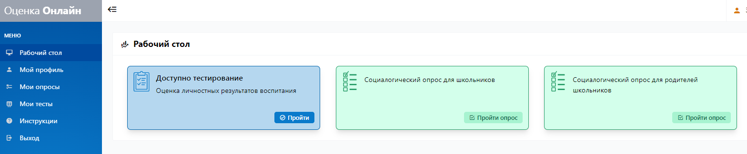
УЧАСТНИКИ ОЦЕНКИ КОМПЕТЕНЦИЙ – Обучающиеся 8-11 кл
Процедура | Условия прохождения | Место прохождения
Социологический опрос | в любое удобное время до или после прохождения психологического тестирования, в период 24.04 – 29.04.2023 | Как в ППО так и за его пределами
Психологическое тестирование | согласно расписанию ППО в период 24.04 – 29.04.2023 | В ППО
Социологический опрос одного из родителей | после прохождения социологического опроса обучающимся, в период 24.04 – 29.04.2023 | Как в ППО так и за его пределами (доступ к социологическому опросу через ЛК обучающегося)

Slide 36
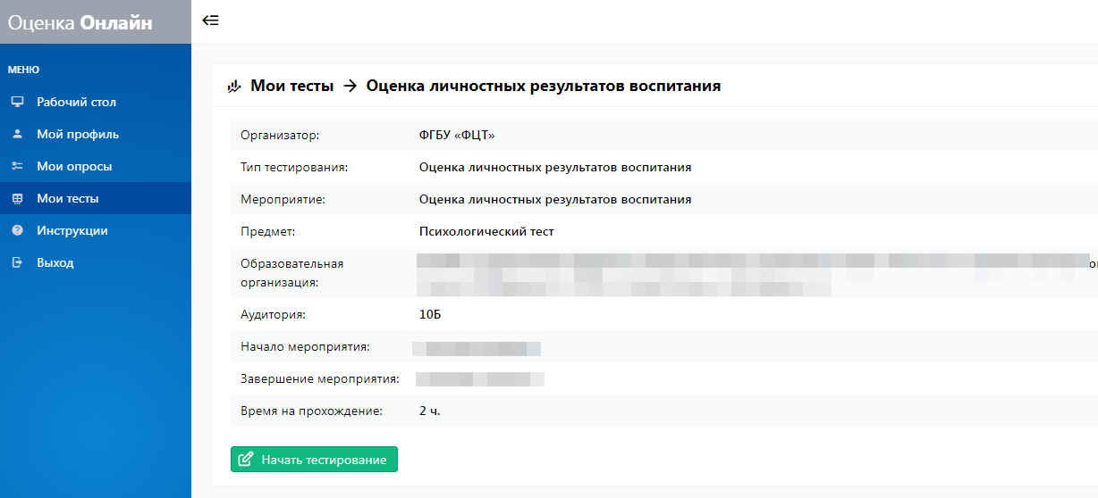
Прохождение психологического тестирования

Slide 37
Прохождение психологического тестирования
Сформированность характеристик личностных
результатов воспитания осуществляется при
помощи использования системы критериев и
показателей, которая состоит из 8 критериев по
направлениям:
1. «Гражданское воспитание»
2. «Патриотическое воспитание»
3. «Духовно-нравственное воспитание»
4. «Эстетическое воспитание»
5. «Физическое воспитание, формирование
культуры здоровья и эмоционального
благополучия»
6. «Трудовое воспитание»
7. «Экологическое воспитание»
8. «Ценности научного познания»
Каждый психологический тест позволяет установить уровень сформированности личностных результатов освоения программы основного общего образования
Время выполнения диагностической работы: 120 мин
64 вопроса

Slide 38
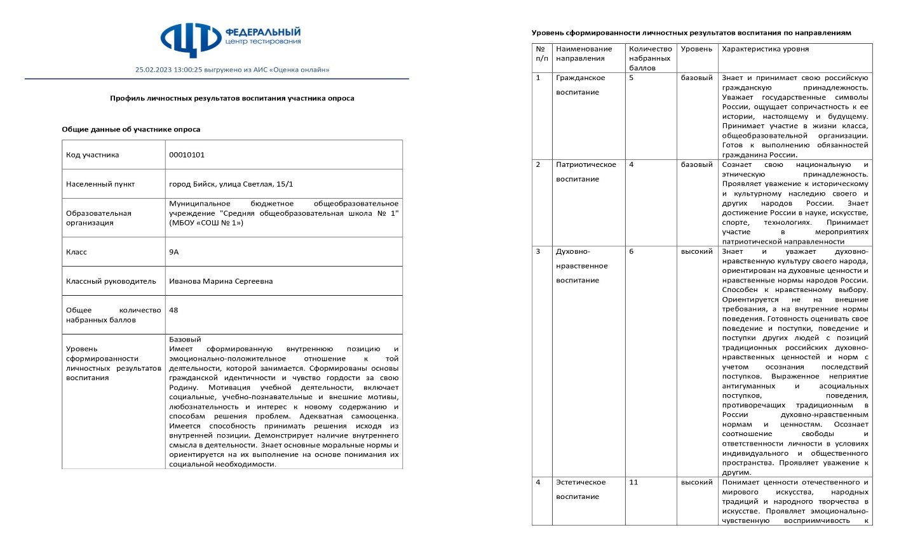
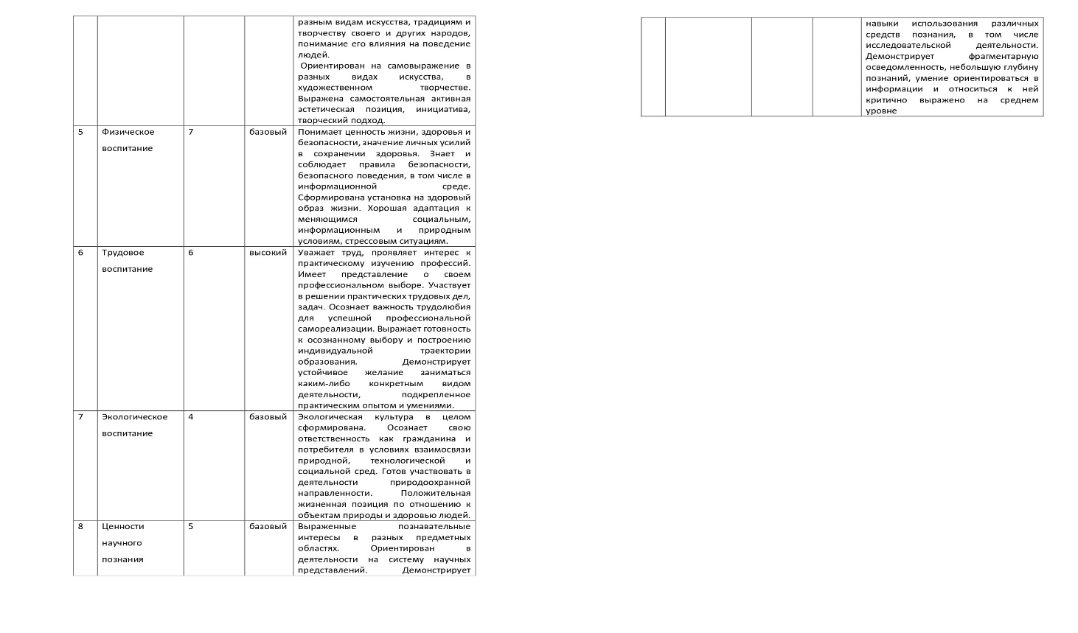
Прохождение психологического тестирования
Результаты диагностики в виде файла «Профиль личностных результатов воспитания»

Slide 39
План-график
Даты проведения оценки компетенций (6 дней): 24.04 – 29.04.2023
№ | Действие | Дата начала | Дата завершения | Ответственный
1 | Техническая подготовка ППО |  | До 23.04.2023 | Технический специалист ППО
2 | Предоставление доступа в ЛК Региональному координатору | 21.04.2023 | 21.04.2023 | Федеральный уровень
3 | Предоставление доступа в ЛК организаторам (руководителям) ППО (для ознакомления с ЛК) любым удобным способом |  | 21.04.2023 | Региональный координатор
4 | Внесение сведений о режиме работы ППО | 21.04.2023 | 23.04.2023 | Руководитель ППО
5 | Предоставление участникам оценки компетенций данных (логина и пароля) для входа в ЛК любым удобным способом | 21.04.2023 | 23.04.2023 | Руководитель ППО
6 | Прохождение диагностических процедур | 24.04.2023 | 29.04.2023 | Участники тестирования
7 | Ознакомление с результатами диагностических процедур При условии прохождения всех тестирований |  | уточнить | ИС

Slide 40
Требования
АРМ
Количество АРМ для проведения диагностической работы должно быть равно
количеству запланированных участников
Необходим 1 АРМ для руководителя (организатора) в ППО
Рекомендуемое количество резервных АРМ – 10% от общего количества АРМ в ППО
АРМ должны быть с выходом в сеть Интернет, рекомендуемая скорость соединения –
не менее 30 Мбит в сек
Разрешение экрана - не менее 1024х768.
Техническая подготовка
Как минимум за 1 день до начала мероприятия техническому специалисту необходимо проверить доступность сайта http://diagnostic.rustest.ru/
Рекомендуемые браузеры – Google Chrome, Mozilla Firefox, Яндекс.Браузер
Наличие бумаги для черновиков, как минимум 1 лист на 1 участника
Желательно наличие редактора электронных таблиц

Slide 41
Обратите внимание
№ | Ситуация | Решение
1 | Во время прохождения диагностической работы выключили электричество | После включения электричества необходимо зайти под своим логином и паролем и продолжить работу
2 | Во время прохождения диагностической работы случайно закрыли браузер | Необходимо заново открыть браузер и зайти под своим логином и паролем. Работа будет продолжена
3 | Не подходит логин и пароль для входа в систему | Необходимо обратиться к региональному координатору
4 | Вопросы отображения заданий, информации в профиле
6 | Не предоставлен логин и пароль для входа в систему на момент наступления даты 22.04.202
7 | Вопросы по работе с системой | Необходимо написать вопрос на почту diagnostic@rustest.ru Телефоны: +7(800)555-19-81 +7(499)110-62-80

Slide 42
Спасибо за внимание!

